Slide 1
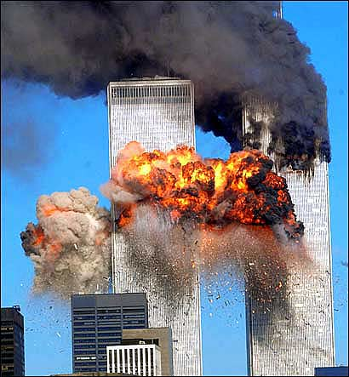
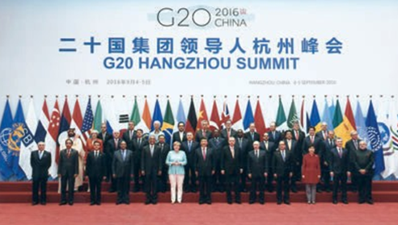
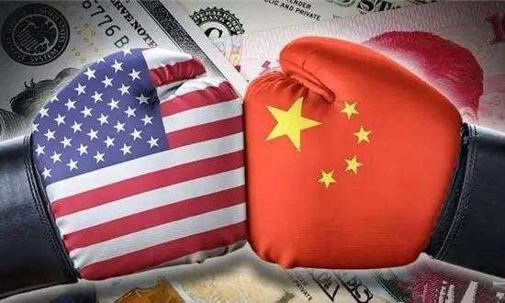
第九单元 当代世界发展的特点与主要趋势
第22课 世界多极化与经济全球化

Slide 2
过去
现在
未来
所谓“极”指的是综合国力强、对国际事务影响大的国家或国家集团。
所谓“化”，是指一种发展趋势，表明在多极化格局形成之前有一个相当长的过渡期。

Slide 3
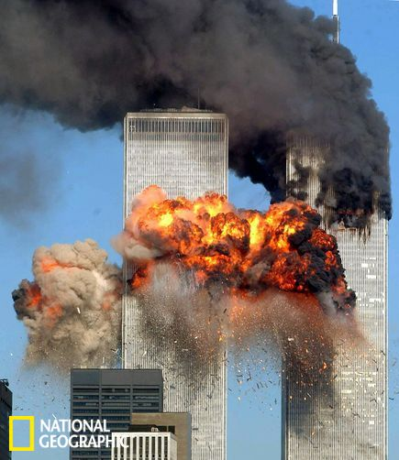
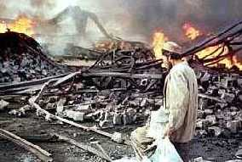
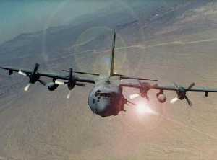
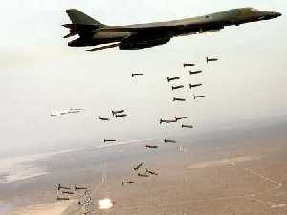
二、世界多极化发展趋势
1、美国
世界上唯一的超级大国，希望建立单极世界，但无力完全主导世界格局；9·11事件后发动阿富汗战争、伊拉克战争，中东局势进一步动荡,美国背上了沉重的包袱。

Slide 4
一、世界多极化发展趋势
美国：实行“单边主义”，主导世界破产。
西方国家未经安理会明确授权对一些主权国家发动的战争
美国前总统克林顿在阐述美国21世纪外交政策的讲话中说，世界必须有一个领导，而且只能有一个，美国最具有领导这个世界的能力。
根据白宫方面的统计，1990-1991年，美国领导人在各种讲话中有42处提到“世界新秩序”，最终目的是建成“美国治下的和平”，即美国主导的单极世界。
时间 | 战争 | 发动国家 | 发动理由
1999年 | 科索沃战争 | 美国等北约19个国家 | 民主、人权
2001年10月 | 阿富汗战争 | 美国等北约部分国家 | “反恐”
2003年 3月 | 伊拉克战争 | 美英联军 | 伊有杀伤性武器和践踏人权
2011年 | 利比亚战争 | 美国等北约部分国家 | “人道主义”救援

Slide 5
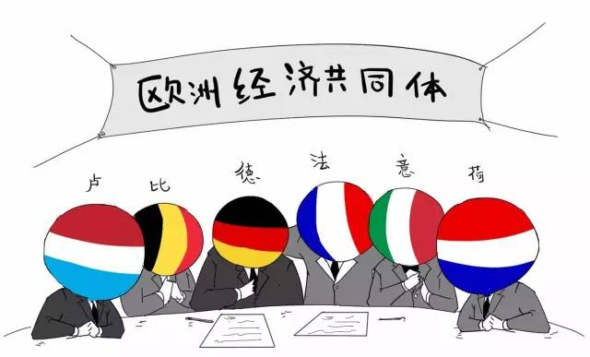
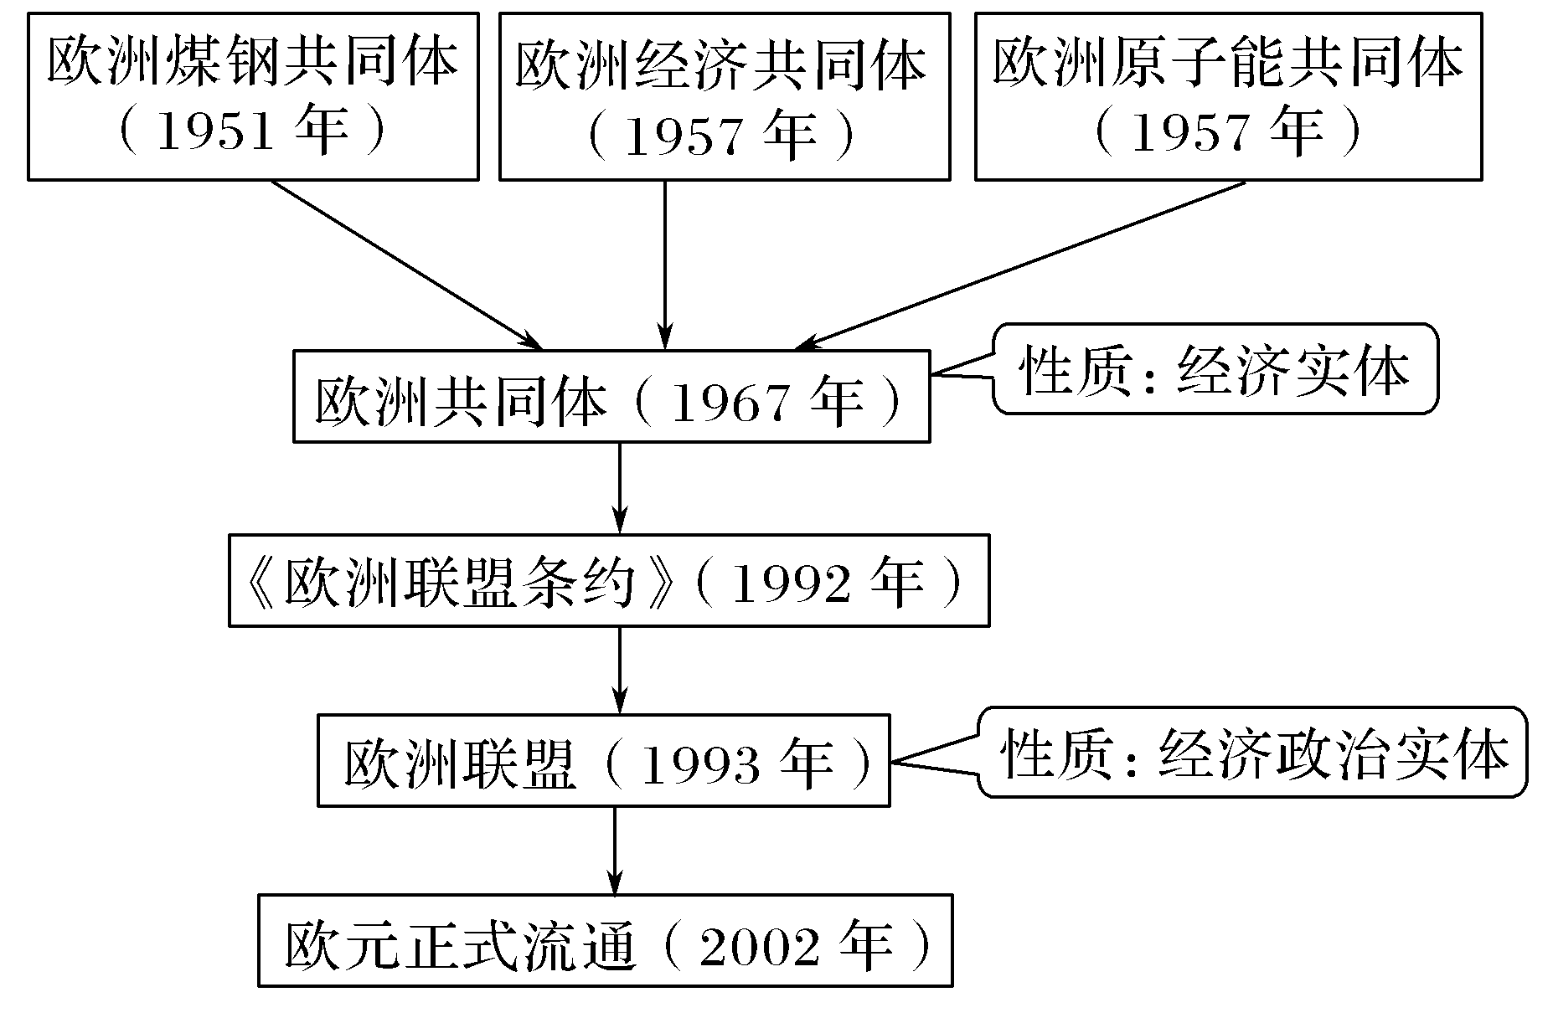

2、欧盟

Slide 6
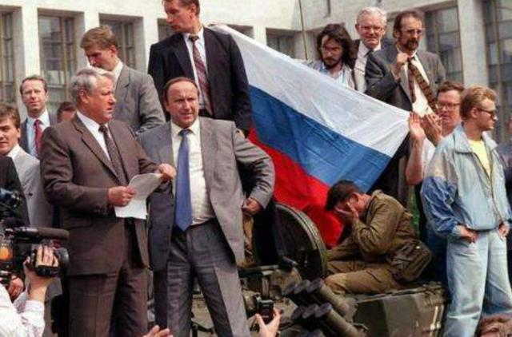
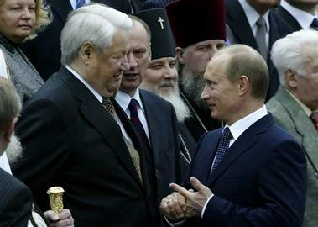
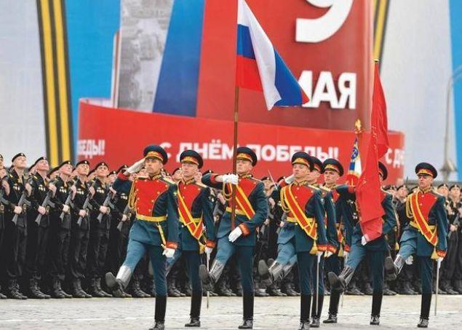
3、俄罗斯联邦
取代了苏联在联合国的地位,拥有可以与美国匹敌的军事力量,推行多极化外交,在国际事务中的作用举足轻重。

Slide 7
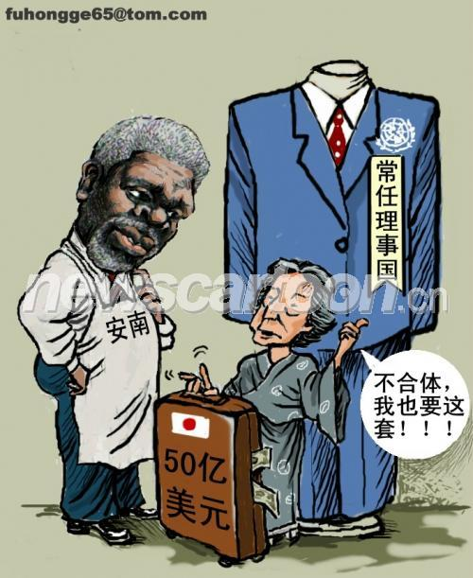
4、日本
20世纪80年代日本确立了“技术立国”战略，日本经济在90年代时最辉煌，1995年GDP就已经5万多亿美元。如今日本GDP虽然停滞不前，但仍排在全球前列。
日本外交政策的基本取向是坚持以日美同盟为基轴，以亚洲为战略依托，重视发展大国关系。重视加强日美安全合作，同时致力于稳定对韩关系，深化与东盟关系，加强对欧关系，改善日俄和日朝关系。积极参与地区和国际政治、经济和安全事务，力争成为联合国安理会常任理事国。

Slide 8
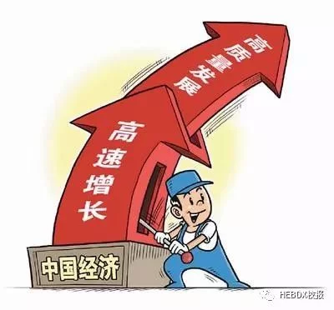
5、中国
进一步改革开放,坚持和平发展,积极开展多边外交,推动建设相互尊重、公平正义、合作共赢的新型国际关系,正在发挥并将继续发挥负责任大国的作用。

Slide 9

6、第三世界
二战后取得独立后的第三世界国家纷纷加入联合国，使该组织内部的力量对比发生了重大的变化，改变了原来由少数几个大国操纵联合国的局面。第三世界总体实力不断增强,成为推动世界多极化的重要力量。

Slide 10
经济全球化
经济多极化
经济区域集团化

Slide 11

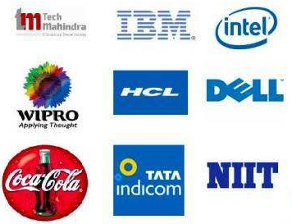
二、经济全球化进程加快
1、含义：
经济全球化是指商品、劳务、技术、资金、信息、人员等生产要素在全球范围内流动和配置，从而使各国经济相互依赖程度日益加深的趋势。
其主要表现是生产全球化、贸易全球化和资本全球化。

Slide 12


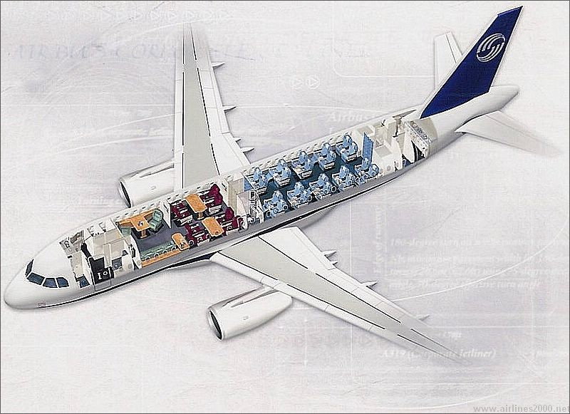





生产的全球化
3、经济全球化的表现
英国
法国
德
国
资本全球化
荷兰、比利时
西班牙
贸易全球化

Slide 13
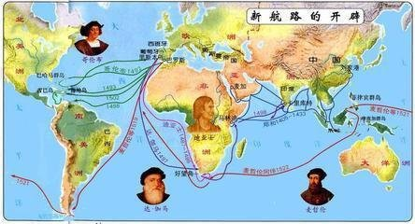
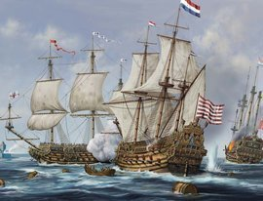
2、经济全球化的进程
（1）15—16世纪新航路开辟；打破孤立，建立联系；西欧为中心的世界市场雏形出现。
（2）17—18世纪英荷为代表的殖民扩张；世界市场进一步拓展。

Slide 14


（3）19世纪中期工业革命推动资本主义世界市场基本形成
（4）19世纪末20世纪初第二次工业革命推动资本主义世界市场体系和殖民体系最终建立

Slide 15


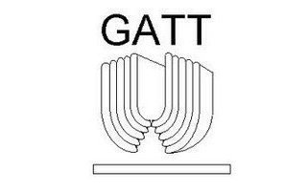

（5）二战后资本主义世界货币金融体系和贸易体系建立；三大经济支柱活跃，世界经济向着体系化制度化方向发展
（6）二20世纪90年代以来经济全球化进程加快。

Slide 16
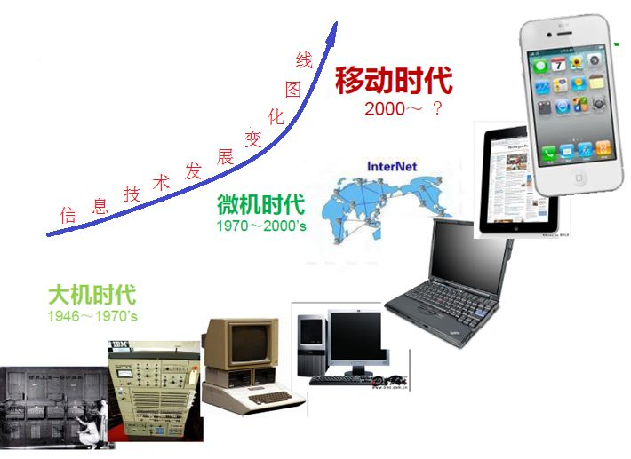


3、经济全球化的进程加快的原因
（1）20世纪70年代以来，以信息技术为代表的新的科学技术的发展成为经济全球化的主要推动力量。
（2）进入90年代，跨国公司迅速发展、世贸组织诞生，进一步促进了经济全球化发展。
（3）进入21世纪，随着互联网、人工智能等为代表的新一轮科技发展，经济全球化成为强劲的时代潮流。
（4）两极格局的结束消除政治障碍。

Slide 17
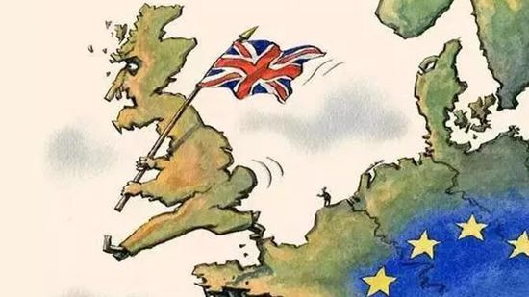
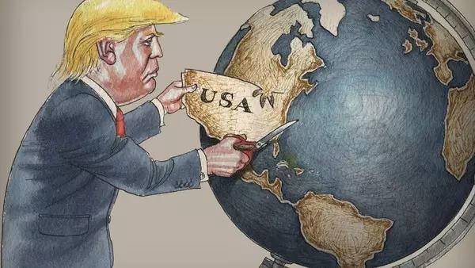
经济全球化
风险全球化
抓住机遇，迎接挑战

Slide 18
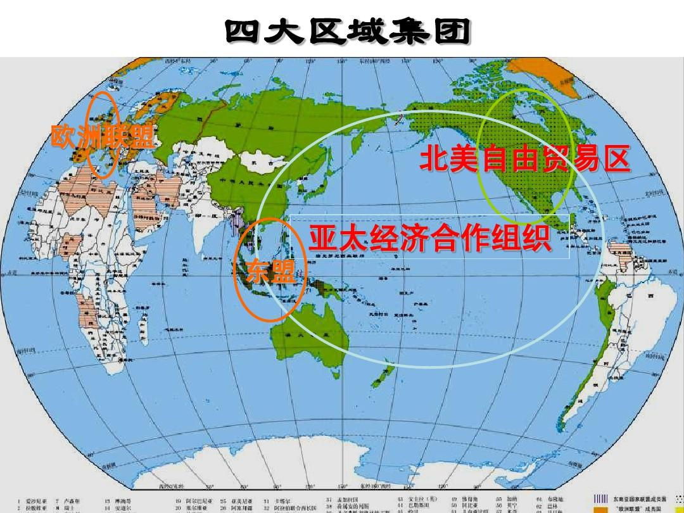


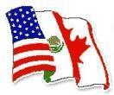

6、区域经济集团化
欧 盟
东 盟
区域经济集团化是指地理上相近的几个国家，为了获得区域内的经济聚集效应和互补效应，为促进生产要素和商品在一定区域进行自由流动和合理互补为宗旨而建立的跨国性的区域经济集团。
北美自由贸易区
亚太经合组织

Slide 19

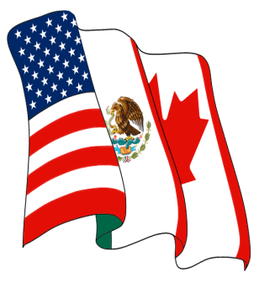


二、经济全球化进程加快
 | 欧洲联盟 | 北美自由贸易区 | 东南亚国家联盟 | 亚太经济合作组织
徽标 （旗帜）
建立时间 | 1993 | 1994 | 1967 | 1989
成员国 | 法、德等27国 | 美、加、墨 | 印、菲、马等10国 | 中、美、日等21国
成员差异 | 发达国家占大多数 | 发达国家与发展中国家 | 发展中国家占大多数 | 发达国家与发展中国家
合作领域 | 政治、经济 | 经济 | 政治、经济、安全 | 经济
与中国关系 | 中国第一大贸易伙伴 | 中国产品被挤出北美自由贸易区 | 2010年建成中国-东盟自由贸易区 | 1991年中国加入

Slide 20
三、社会信息化和文化多样化
1. 社会信息化
指发展以计算机为主的智能化工具为代表的新生产力，建立有组织的信息网络体系,促进信息交流和知识共享，提高经济增长，推动经济社会向高效、优质发展转型的历史进程。
（1）含义：
（2）影响：
促进信息交流和知识共享，提高经济增长质量，使世界各国更加相互依存、相互影响。
积极：
如何保卫自己的（信息）安全，成为各国必须解决的现实问题。
面临问题：

Slide 21
2. 文化多样性（世界文化的基本特征）
（1）概况：
200多个国家和地区，2500多个民族，6000多种语言。文化丰富多彩，但在全球化和社会信息化的今天面临诸多挑战
努力维护自己的（文化特征），维系自己的文化根脉。
（2）各国的做法：
在传承和传播中华优秀文化的同时，（尊重）世界文化多样性，促进（和而不同、兼收并蓄）文明交流，推动世界的和平与发展。
（3）中国的态度：
认识：
文化多样性是人类文明进步的重要动力之一。在维护本国文化的同时，一定要尊重世界文化多样性，从而促进世界文明交流。

Slide 22
课堂总结
美国企图建立单极世界
欧盟
俄罗斯
日本
中国
发展中国家
世界多极化与经济全球化
世界多极化发展趋势
世界多极化趋势继续发展
经济全球化的发展历程
发展中国家经济失控风险
“逆全球化”
经济全球化的风险
经济全球化进程加快
欧盟
北美自由贸易区
东南亚国家联盟
亚太经济合作组织
区域经济集团化
社会信息化和文化多样性

